Slide 1
VORLESUNG BLOCKCHAIN TECHNOLOGIEN (BCT 10253) PROF. DR. GERHARD KOCH
Notes:
Startschuss zum BLOCKCHAIN fiel im Herbst 1969
als die ersten vier Großrechner in der UCLA, im SRI, der University of California in Santa Barbara (UCSB) und der University of Utah miteinander verbunden wurden. Am 29. Oktober 1969 war „Io“ die erste gelungene BLOCKCHAINbotschaft, die versuchsweise von der UCLA an das Stanford Research Institut übermittelt wurde.^{[4]}
1971 bestand das Netz aus 14 Knoten und wuchs um einen pro Monat.
1973 Im Herbst 1973 stellten sie auf einem Treffen der International Network Working Group in England den ersten Entwurf zum Transmission Control Protocol (TCP) vor. Im Jahr darauf wurde TCP gleichzeitig an der Stanford University, bei BBN und dem University College London (Peter Kirstein) implementiert.
„Somit waren die Bemühungen, die BLOCKCHAIN-Protokolle zu entwickeln, von Anfang an international.“
– VINCENT CERF im Jahre 1993
1975 verfügte das Arpanet über 61 Knoten. Die erste Mailingliste wurde eingerichtet
1989 - Im Jahr des Mauerfalls, 1989, hat Tim Berners-Lee am CERN in der Schweiz die Programmier- bzw. Auszeichnungssprache HTML erfunden. Mit der konnte man im Netz BLOCKCHAINseiten aufbauen, programmieren und vor allem anschauen.

Slide 2
Kapitel 3 CONSENSUS IN BITCOIN TEIL 1
Notes:
Startschuss zum BLOCKCHAIN fiel im Herbst 1969
als die ersten vier Großrechner in der UCLA, im SRI, der University of California in Santa Barbara (UCSB) und der University of Utah miteinander verbunden wurden. Am 29. Oktober 1969 war „Io“ die erste gelungene BLOCKCHAINbotschaft, die versuchsweise von der UCLA an das Stanford Research Institut übermittelt wurde.^{[4]}
1971 bestand das Netz aus 14 Knoten und wuchs um einen pro Monat.
1973 Im Herbst 1973 stellten sie auf einem Treffen der International Network Working Group in England den ersten Entwurf zum Transmission Control Protocol (TCP) vor. Im Jahr darauf wurde TCP gleichzeitig an der Stanford University, bei BBN und dem University College London (Peter Kirstein) implementiert.
„Somit waren die Bemühungen, die BLOCKCHAIN-Protokolle zu entwickeln, von Anfang an international.“
– VINCENT CERF im Jahre 1993
1975 verfügte das Arpanet über 61 Knoten. Die erste Mailingliste wurde eingerichtet
1989 - Im Jahr des Mauerfalls, 1989, hat Tim Berners-Lee am CERN in der Schweiz die Programmier- bzw. Auszeichnungssprache HTML erfunden. Mit der konnte man im Netz BLOCKCHAINseiten aufbauen, programmieren und vor allem anschauen.

Slide 3
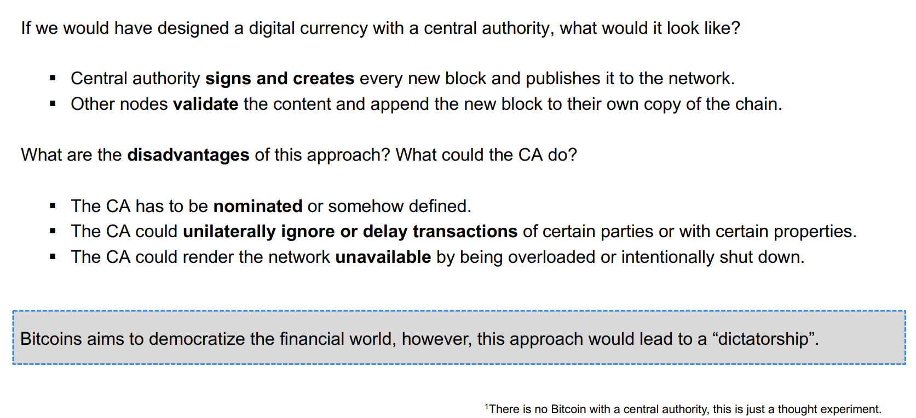
3.CONSENSUS IN BITCOIN
Imagine ¹ – Bitcoin with a central authority
Notes:
https://de.wikipedia.org/wiki/Paketvermittlung
Die Paketvermittlung (englisch packet switching) ist ein Verfahren zur Datenübertragung in Rechnernetzen. Längere Nachrichten werden in einzelne Datenpakete aufgeteilt und entweder verbindungslos (als Datagramm) oder über eine virtuelle Verbindung übermittelt.
Ein Paket enthält typischerweise
die Quelle des Paketes,
das Ziel des Paketes,
die Länge des Datenteils,
die Paketlaufnummer
die Klassifizierung des Paketes und
den Datenteil
Bei der Paketvermittlung durchqueren die Pakete als unabhängige und eigenständige Einheiten das Netz und können in den Vermittlungsknoten zwischengespeichert werden. Dies ist ein wesentlicher Vorteil, da nun die Übertragungsgeschwindigkeit zwischen einzelnen Teilstrecken keine Begrenzung mehr darstellt. Allerdings erscheint die Architektur als ein Netzwerk von Warteschlangen. Jeder zu passierende Netzknoten empfängt das Paket und leitet es an seine Ausgangsschnittstelle (des Netzknotens), die aber Ziel vieler Sendungen sein kann, sodass eine Neigung zu Überlastsituationen entsteht. Das System wurde vom englischen IT-Pionier Donald Watts Davies und Leonard Kleinrock in den USA entwickelt.

Slide 4
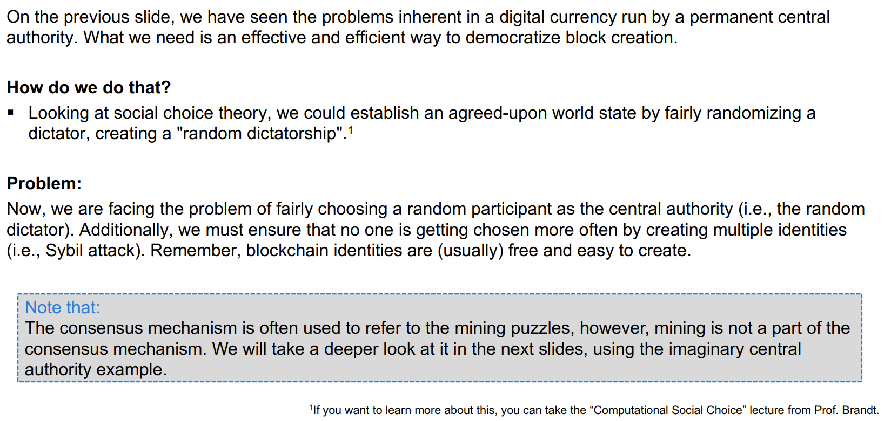
3.CONSENSUS IN BITCOIN
Random Dictatorship
Notes:
https://de.wikipedia.org/wiki/Paketvermittlung
Die Paketvermittlung (englisch packet switching) ist ein Verfahren zur Datenübertragung in Rechnernetzen. Längere Nachrichten werden in einzelne Datenpakete aufgeteilt und entweder verbindungslos (als Datagramm) oder über eine virtuelle Verbindung übermittelt.
Ein Paket enthält typischerweise
die Quelle des Paketes,
das Ziel des Paketes,
die Länge des Datenteils,
die Paketlaufnummer
die Klassifizierung des Paketes und
den Datenteil
Bei der Paketvermittlung durchqueren die Pakete als unabhängige und eigenständige Einheiten das Netz und können in den Vermittlungsknoten zwischengespeichert werden. Dies ist ein wesentlicher Vorteil, da nun die Übertragungsgeschwindigkeit zwischen einzelnen Teilstrecken keine Begrenzung mehr darstellt. Allerdings erscheint die Architektur als ein Netzwerk von Warteschlangen. Jeder zu passierende Netzknoten empfängt das Paket und leitet es an seine Ausgangsschnittstelle (des Netzknotens), die aber Ziel vieler Sendungen sein kann, sodass eine Neigung zu Überlastsituationen entsteht. Das System wurde vom englischen IT-Pionier Donald Watts Davies und Leonard Kleinrock in den USA entwickelt.

Slide 5
3.CONSENSUS IN BITCOIN
Sybil Control Mechanism
Notes:
https://de.wikipedia.org/wiki/Paketvermittlung
Die Paketvermittlung (englisch packet switching) ist ein Verfahren zur Datenübertragung in Rechnernetzen. Längere Nachrichten werden in einzelne Datenpakete aufgeteilt und entweder verbindungslos (als Datagramm) oder über eine virtuelle Verbindung übermittelt.
Ein Paket enthält typischerweise
die Quelle des Paketes,
das Ziel des Paketes,
die Länge des Datenteils,
die Paketlaufnummer
die Klassifizierung des Paketes und
den Datenteil
Bei der Paketvermittlung durchqueren die Pakete als unabhängige und eigenständige Einheiten das Netz und können in den Vermittlungsknoten zwischengespeichert werden. Dies ist ein wesentlicher Vorteil, da nun die Übertragungsgeschwindigkeit zwischen einzelnen Teilstrecken keine Begrenzung mehr darstellt. Allerdings erscheint die Architektur als ein Netzwerk von Warteschlangen. Jeder zu passierende Netzknoten empfängt das Paket und leitet es an seine Ausgangsschnittstelle (des Netzknotens), die aber Ziel vieler Sendungen sein kann, sodass eine Neigung zu Überlastsituationen entsteht. Das System wurde vom englischen IT-Pionier Donald Watts Davies und Leonard Kleinrock in den USA entwickelt.

Slide 6
3.CONSENSUS IN BITCOIN
Sybil Control Mechanism - continued
Notes:
https://de.wikipedia.org/wiki/Paketvermittlung
Die Paketvermittlung (englisch packet switching) ist ein Verfahren zur Datenübertragung in Rechnernetzen. Längere Nachrichten werden in einzelne Datenpakete aufgeteilt und entweder verbindungslos (als Datagramm) oder über eine virtuelle Verbindung übermittelt.
Ein Paket enthält typischerweise
die Quelle des Paketes,
das Ziel des Paketes,
die Länge des Datenteils,
die Paketlaufnummer
die Klassifizierung des Paketes und
den Datenteil
Bei der Paketvermittlung durchqueren die Pakete als unabhängige und eigenständige Einheiten das Netz und können in den Vermittlungsknoten zwischengespeichert werden. Dies ist ein wesentlicher Vorteil, da nun die Übertragungsgeschwindigkeit zwischen einzelnen Teilstrecken keine Begrenzung mehr darstellt. Allerdings erscheint die Architektur als ein Netzwerk von Warteschlangen. Jeder zu passierende Netzknoten empfängt das Paket und leitet es an seine Ausgangsschnittstelle (des Netzknotens), die aber Ziel vieler Sendungen sein kann, sodass eine Neigung zu Überlastsituationen entsteht. Das System wurde vom englischen IT-Pionier Donald Watts Davies und Leonard Kleinrock in den USA entwickelt.

Slide 7
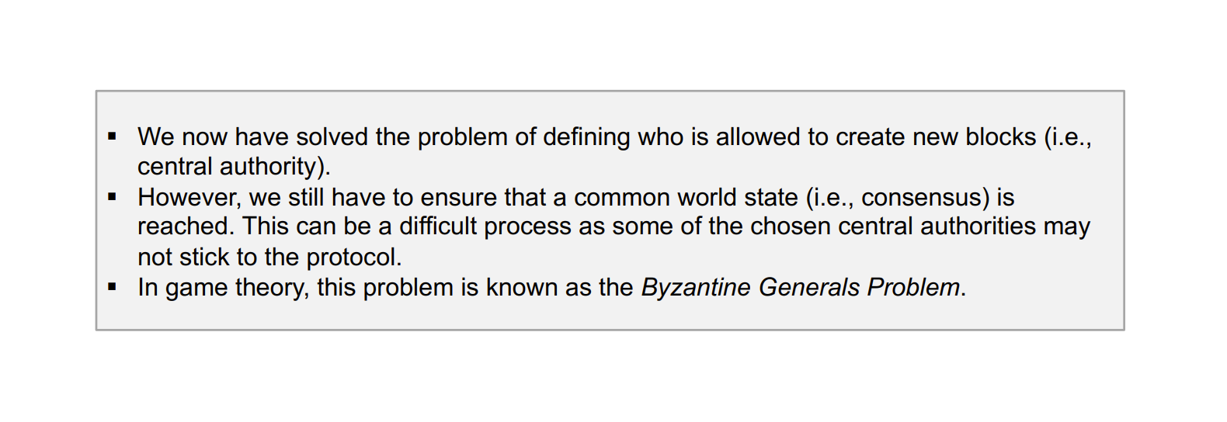
3.CONSENSUS IN BITCOIN
Difficulties with reaching a common world state
Notes:
https://de.wikipedia.org/wiki/Paketvermittlung
Die Paketvermittlung (englisch packet switching) ist ein Verfahren zur Datenübertragung in Rechnernetzen. Längere Nachrichten werden in einzelne Datenpakete aufgeteilt und entweder verbindungslos (als Datagramm) oder über eine virtuelle Verbindung übermittelt.
Ein Paket enthält typischerweise
die Quelle des Paketes,
das Ziel des Paketes,
die Länge des Datenteils,
die Paketlaufnummer
die Klassifizierung des Paketes und
den Datenteil
Bei der Paketvermittlung durchqueren die Pakete als unabhängige und eigenständige Einheiten das Netz und können in den Vermittlungsknoten zwischengespeichert werden. Dies ist ein wesentlicher Vorteil, da nun die Übertragungsgeschwindigkeit zwischen einzelnen Teilstrecken keine Begrenzung mehr darstellt. Allerdings erscheint die Architektur als ein Netzwerk von Warteschlangen. Jeder zu passierende Netzknoten empfängt das Paket und leitet es an seine Ausgangsschnittstelle (des Netzknotens), die aber Ziel vieler Sendungen sein kann, sodass eine Neigung zu Überlastsituationen entsteht. Das System wurde vom englischen IT-Pionier Donald Watts Davies und Leonard Kleinrock in den USA entwickelt.

Slide 8
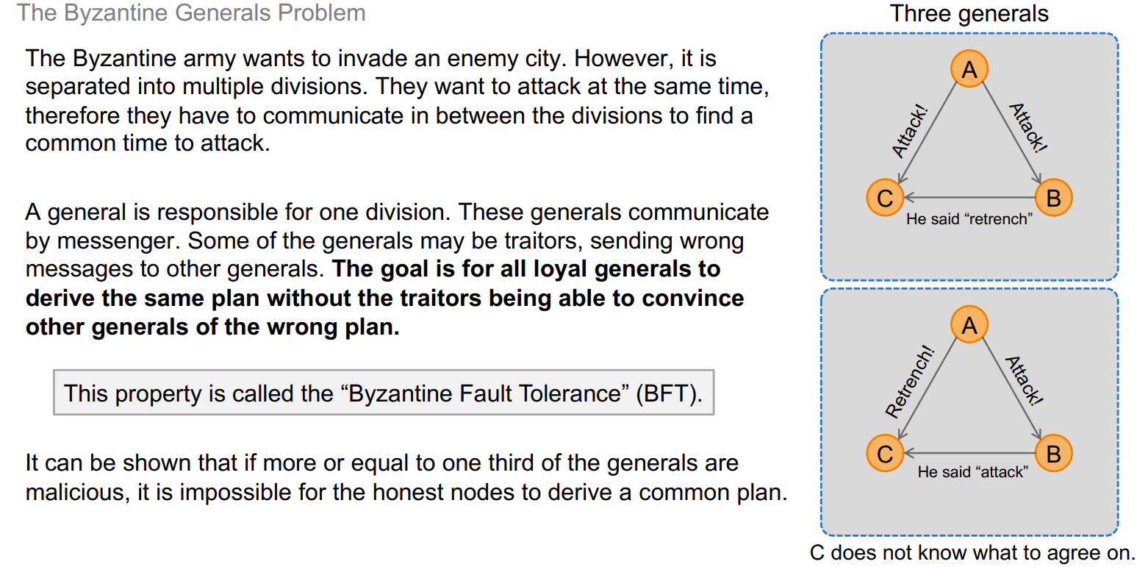
3.CONSENSUS IN BITCOIN
Byzantine Fault Tolerance
Notes:
https://de.wikipedia.org/wiki/Paketvermittlung
Die Paketvermittlung (englisch packet switching) ist ein Verfahren zur Datenübertragung in Rechnernetzen. Längere Nachrichten werden in einzelne Datenpakete aufgeteilt und entweder verbindungslos (als Datagramm) oder über eine virtuelle Verbindung übermittelt.
Ein Paket enthält typischerweise
die Quelle des Paketes,
das Ziel des Paketes,
die Länge des Datenteils,
die Paketlaufnummer
die Klassifizierung des Paketes und
den Datenteil
Bei der Paketvermittlung durchqueren die Pakete als unabhängige und eigenständige Einheiten das Netz und können in den Vermittlungsknoten zwischengespeichert werden. Dies ist ein wesentlicher Vorteil, da nun die Übertragungsgeschwindigkeit zwischen einzelnen Teilstrecken keine Begrenzung mehr darstellt. Allerdings erscheint die Architektur als ein Netzwerk von Warteschlangen. Jeder zu passierende Netzknoten empfängt das Paket und leitet es an seine Ausgangsschnittstelle (des Netzknotens), die aber Ziel vieler Sendungen sein kann, sodass eine Neigung zu Überlastsituationen entsteht. Das System wurde vom englischen IT-Pionier Donald Watts Davies und Leonard Kleinrock in den USA entwickelt.

Slide 9
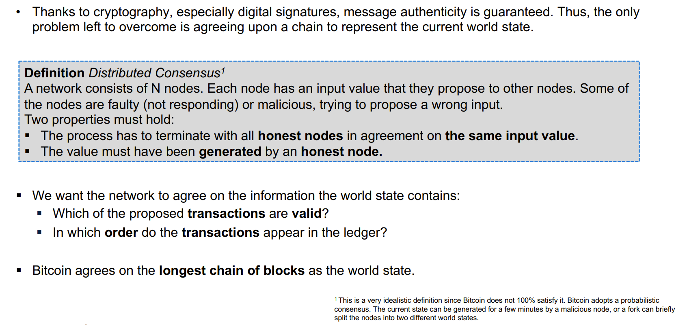
3.CONSENSUS IN BITCOIN
Distributed Consensus
Notes:
https://de.wikipedia.org/wiki/Paketvermittlung
Die Paketvermittlung (englisch packet switching) ist ein Verfahren zur Datenübertragung in Rechnernetzen. Längere Nachrichten werden in einzelne Datenpakete aufgeteilt und entweder verbindungslos (als Datagramm) oder über eine virtuelle Verbindung übermittelt.
Ein Paket enthält typischerweise
die Quelle des Paketes,
das Ziel des Paketes,
die Länge des Datenteils,
die Paketlaufnummer
die Klassifizierung des Paketes und
den Datenteil
Bei der Paketvermittlung durchqueren die Pakete als unabhängige und eigenständige Einheiten das Netz und können in den Vermittlungsknoten zwischengespeichert werden. Dies ist ein wesentlicher Vorteil, da nun die Übertragungsgeschwindigkeit zwischen einzelnen Teilstrecken keine Begrenzung mehr darstellt. Allerdings erscheint die Architektur als ein Netzwerk von Warteschlangen. Jeder zu passierende Netzknoten empfängt das Paket und leitet es an seine Ausgangsschnittstelle (des Netzknotens), die aber Ziel vieler Sendungen sein kann, sodass eine Neigung zu Überlastsituationen entsteht. Das System wurde vom englischen IT-Pionier Donald Watts Davies und Leonard Kleinrock in den USA entwickelt.

Slide 10
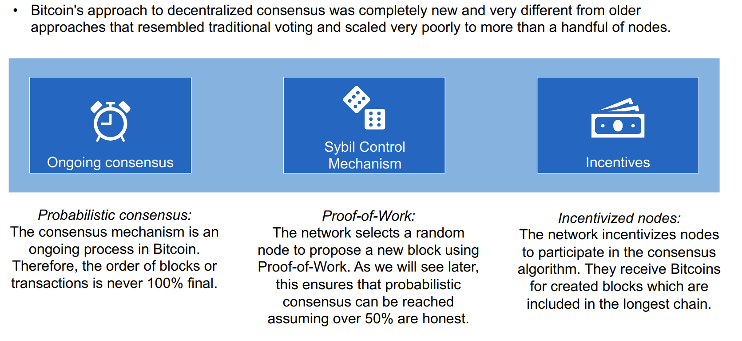
3.CONSENSUS IN BITCOIN
Bitcoin invented a new approach
Notes:
https://de.wikipedia.org/wiki/Paketvermittlung
Die Paketvermittlung (englisch packet switching) ist ein Verfahren zur Datenübertragung in Rechnernetzen. Längere Nachrichten werden in einzelne Datenpakete aufgeteilt und entweder verbindungslos (als Datagramm) oder über eine virtuelle Verbindung übermittelt.
Ein Paket enthält typischerweise
die Quelle des Paketes,
das Ziel des Paketes,
die Länge des Datenteils,
die Paketlaufnummer
die Klassifizierung des Paketes und
den Datenteil
Bei der Paketvermittlung durchqueren die Pakete als unabhängige und eigenständige Einheiten das Netz und können in den Vermittlungsknoten zwischengespeichert werden. Dies ist ein wesentlicher Vorteil, da nun die Übertragungsgeschwindigkeit zwischen einzelnen Teilstrecken keine Begrenzung mehr darstellt. Allerdings erscheint die Architektur als ein Netzwerk von Warteschlangen. Jeder zu passierende Netzknoten empfängt das Paket und leitet es an seine Ausgangsschnittstelle (des Netzknotens), die aber Ziel vieler Sendungen sein kann, sodass eine Neigung zu Überlastsituationen entsteht. Das System wurde vom englischen IT-Pionier Donald Watts Davies und Leonard Kleinrock in den USA entwickelt.

Slide 11
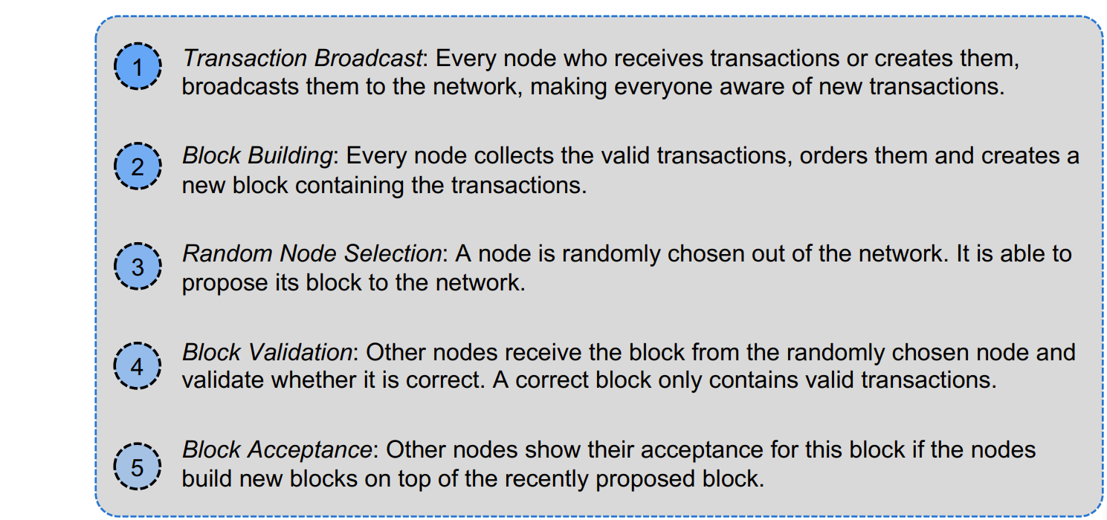
3.CONSENSUS IN BITCOIN
Simplified Consensus of Bitcoin
Notes:
https://de.wikipedia.org/wiki/Paketvermittlung
Die Paketvermittlung (englisch packet switching) ist ein Verfahren zur Datenübertragung in Rechnernetzen. Längere Nachrichten werden in einzelne Datenpakete aufgeteilt und entweder verbindungslos (als Datagramm) oder über eine virtuelle Verbindung übermittelt.
Ein Paket enthält typischerweise
die Quelle des Paketes,
das Ziel des Paketes,
die Länge des Datenteils,
die Paketlaufnummer
die Klassifizierung des Paketes und
den Datenteil
Bei der Paketvermittlung durchqueren die Pakete als unabhängige und eigenständige Einheiten das Netz und können in den Vermittlungsknoten zwischengespeichert werden. Dies ist ein wesentlicher Vorteil, da nun die Übertragungsgeschwindigkeit zwischen einzelnen Teilstrecken keine Begrenzung mehr darstellt. Allerdings erscheint die Architektur als ein Netzwerk von Warteschlangen. Jeder zu passierende Netzknoten empfängt das Paket und leitet es an seine Ausgangsschnittstelle (des Netzknotens), die aber Ziel vieler Sendungen sein kann, sodass eine Neigung zu Überlastsituationen entsteht. Das System wurde vom englischen IT-Pionier Donald Watts Davies und Leonard Kleinrock in den USA entwickelt.

Slide 12
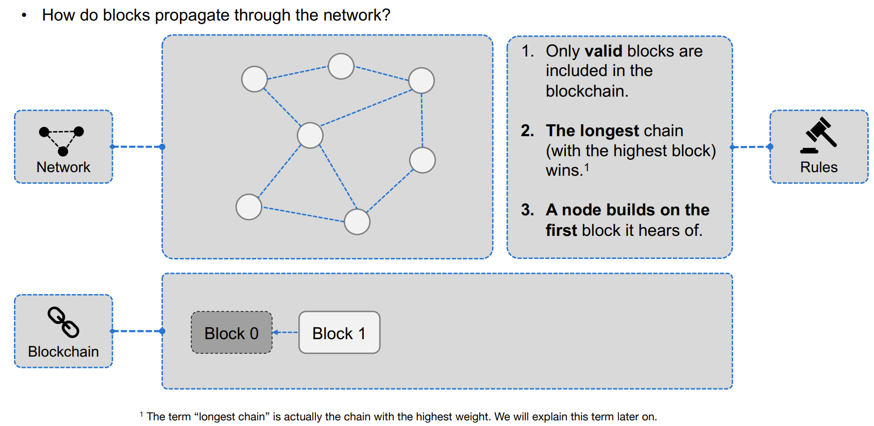
3.CONSENSUS IN BITCOIN
Block Propagation
Notes:
https://de.wikipedia.org/wiki/Paketvermittlung
Die Paketvermittlung (englisch packet switching) ist ein Verfahren zur Datenübertragung in Rechnernetzen. Längere Nachrichten werden in einzelne Datenpakete aufgeteilt und entweder verbindungslos (als Datagramm) oder über eine virtuelle Verbindung übermittelt.
Ein Paket enthält typischerweise
die Quelle des Paketes,
das Ziel des Paketes,
die Länge des Datenteils,
die Paketlaufnummer
die Klassifizierung des Paketes und
den Datenteil
Bei der Paketvermittlung durchqueren die Pakete als unabhängige und eigenständige Einheiten das Netz und können in den Vermittlungsknoten zwischengespeichert werden. Dies ist ein wesentlicher Vorteil, da nun die Übertragungsgeschwindigkeit zwischen einzelnen Teilstrecken keine Begrenzung mehr darstellt. Allerdings erscheint die Architektur als ein Netzwerk von Warteschlangen. Jeder zu passierende Netzknoten empfängt das Paket und leitet es an seine Ausgangsschnittstelle (des Netzknotens), die aber Ziel vieler Sendungen sein kann, sodass eine Neigung zu Überlastsituationen entsteht. Das System wurde vom englischen IT-Pionier Donald Watts Davies und Leonard Kleinrock in den USA entwickelt.

Slide 13
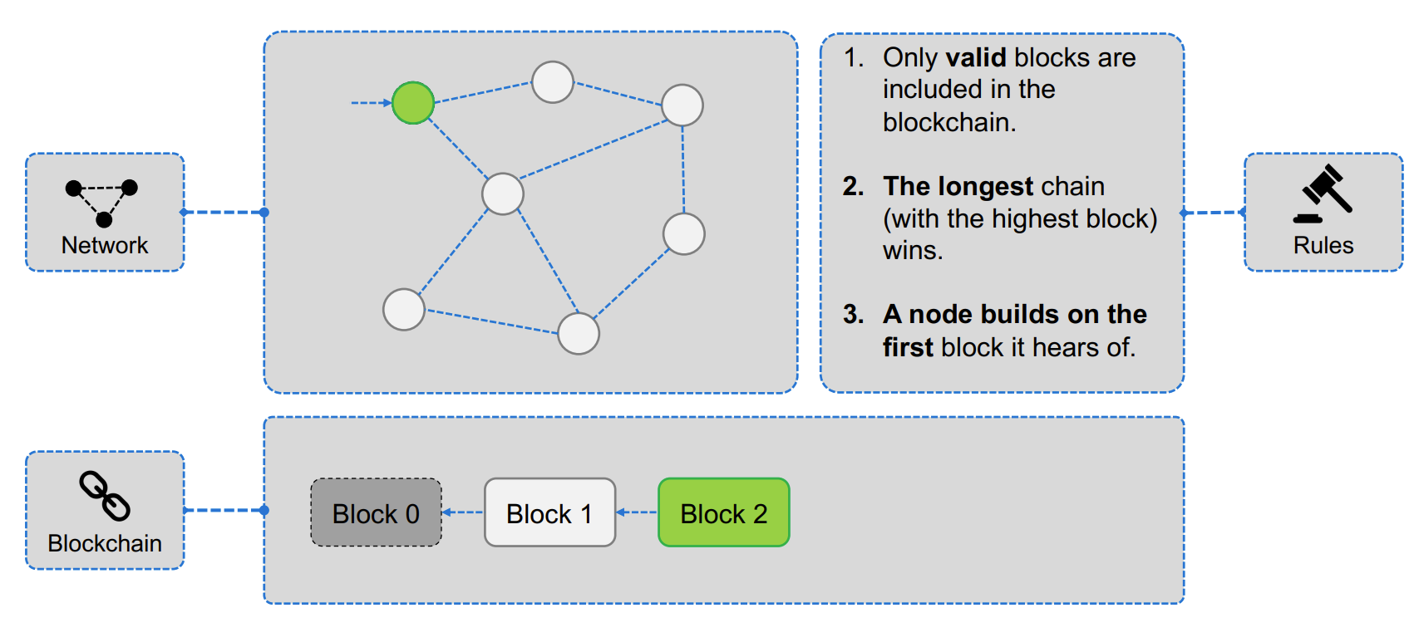
3.CONSENSUS IN BITCOIN
Block Propagation
Notes:
https://de.wikipedia.org/wiki/Paketvermittlung
Die Paketvermittlung (englisch packet switching) ist ein Verfahren zur Datenübertragung in Rechnernetzen. Längere Nachrichten werden in einzelne Datenpakete aufgeteilt und entweder verbindungslos (als Datagramm) oder über eine virtuelle Verbindung übermittelt.
Ein Paket enthält typischerweise
die Quelle des Paketes,
das Ziel des Paketes,
die Länge des Datenteils,
die Paketlaufnummer
die Klassifizierung des Paketes und
den Datenteil
Bei der Paketvermittlung durchqueren die Pakete als unabhängige und eigenständige Einheiten das Netz und können in den Vermittlungsknoten zwischengespeichert werden. Dies ist ein wesentlicher Vorteil, da nun die Übertragungsgeschwindigkeit zwischen einzelnen Teilstrecken keine Begrenzung mehr darstellt. Allerdings erscheint die Architektur als ein Netzwerk von Warteschlangen. Jeder zu passierende Netzknoten empfängt das Paket und leitet es an seine Ausgangsschnittstelle (des Netzknotens), die aber Ziel vieler Sendungen sein kann, sodass eine Neigung zu Überlastsituationen entsteht. Das System wurde vom englischen IT-Pionier Donald Watts Davies und Leonard Kleinrock in den USA entwickelt.

Slide 14
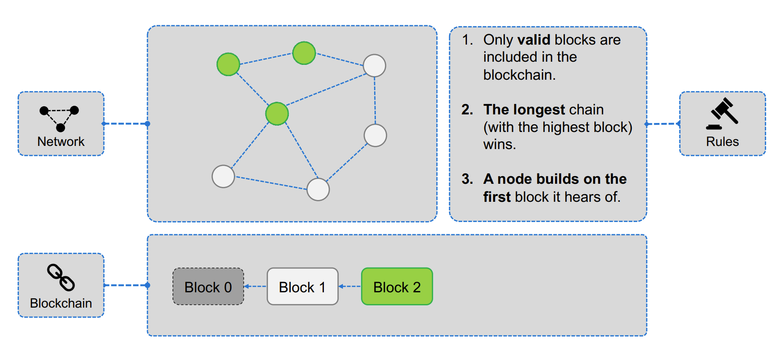
3.CONSENSUS IN BITCOIN
Block Propagation
Notes:
https://de.wikipedia.org/wiki/Paketvermittlung
Die Paketvermittlung (englisch packet switching) ist ein Verfahren zur Datenübertragung in Rechnernetzen. Längere Nachrichten werden in einzelne Datenpakete aufgeteilt und entweder verbindungslos (als Datagramm) oder über eine virtuelle Verbindung übermittelt.
Ein Paket enthält typischerweise
die Quelle des Paketes,
das Ziel des Paketes,
die Länge des Datenteils,
die Paketlaufnummer
die Klassifizierung des Paketes und
den Datenteil
Bei der Paketvermittlung durchqueren die Pakete als unabhängige und eigenständige Einheiten das Netz und können in den Vermittlungsknoten zwischengespeichert werden. Dies ist ein wesentlicher Vorteil, da nun die Übertragungsgeschwindigkeit zwischen einzelnen Teilstrecken keine Begrenzung mehr darstellt. Allerdings erscheint die Architektur als ein Netzwerk von Warteschlangen. Jeder zu passierende Netzknoten empfängt das Paket und leitet es an seine Ausgangsschnittstelle (des Netzknotens), die aber Ziel vieler Sendungen sein kann, sodass eine Neigung zu Überlastsituationen entsteht. Das System wurde vom englischen IT-Pionier Donald Watts Davies und Leonard Kleinrock in den USA entwickelt.

Slide 15
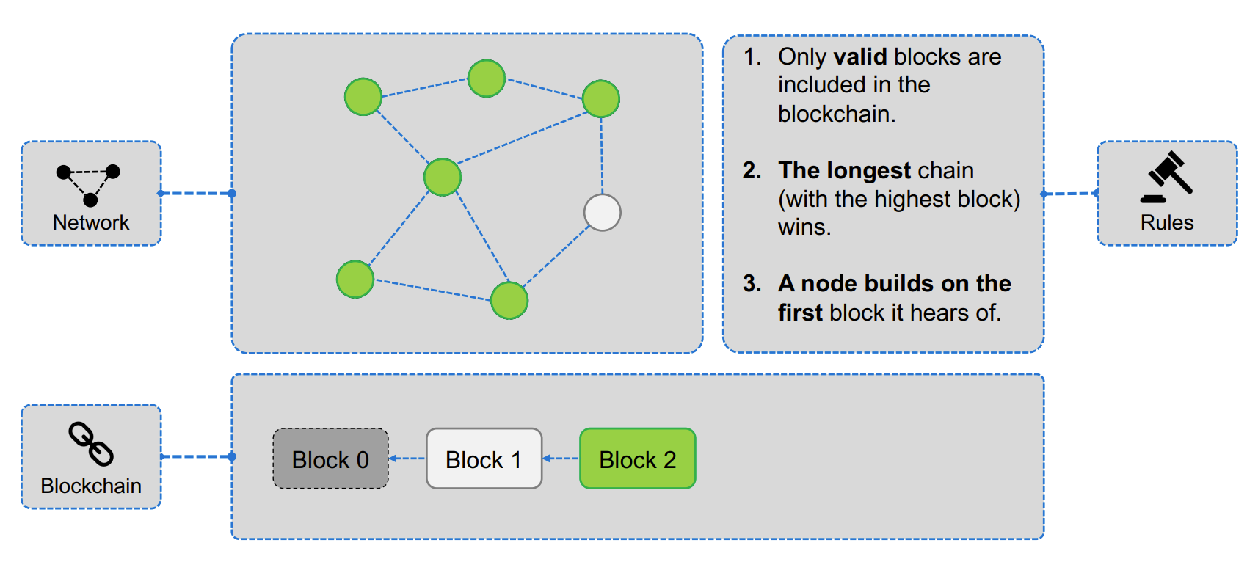
3.CONSENSUS IN BITCOIN
Block Propagation
Notes:
https://de.wikipedia.org/wiki/Paketvermittlung
Die Paketvermittlung (englisch packet switching) ist ein Verfahren zur Datenübertragung in Rechnernetzen. Längere Nachrichten werden in einzelne Datenpakete aufgeteilt und entweder verbindungslos (als Datagramm) oder über eine virtuelle Verbindung übermittelt.
Ein Paket enthält typischerweise
die Quelle des Paketes,
das Ziel des Paketes,
die Länge des Datenteils,
die Paketlaufnummer
die Klassifizierung des Paketes und
den Datenteil
Bei der Paketvermittlung durchqueren die Pakete als unabhängige und eigenständige Einheiten das Netz und können in den Vermittlungsknoten zwischengespeichert werden. Dies ist ein wesentlicher Vorteil, da nun die Übertragungsgeschwindigkeit zwischen einzelnen Teilstrecken keine Begrenzung mehr darstellt. Allerdings erscheint die Architektur als ein Netzwerk von Warteschlangen. Jeder zu passierende Netzknoten empfängt das Paket und leitet es an seine Ausgangsschnittstelle (des Netzknotens), die aber Ziel vieler Sendungen sein kann, sodass eine Neigung zu Überlastsituationen entsteht. Das System wurde vom englischen IT-Pionier Donald Watts Davies und Leonard Kleinrock in den USA entwickelt.

Slide 16
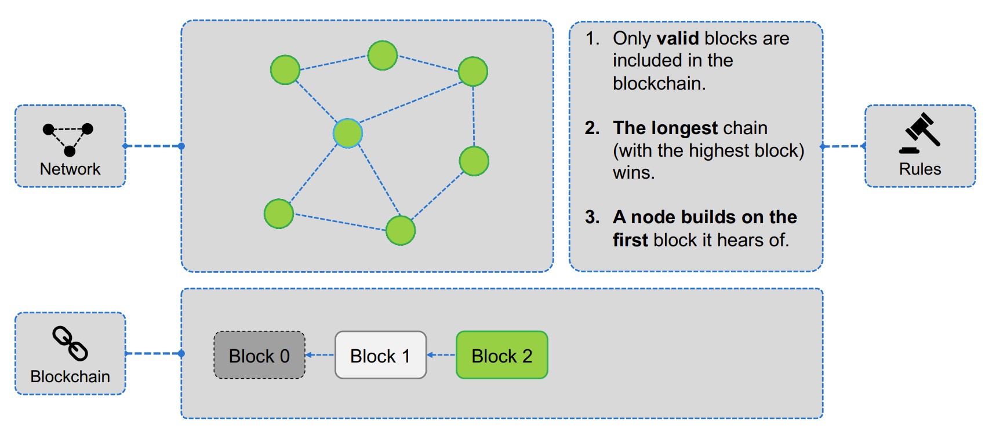
3.CONSENSUS IN BITCOIN
Block Propagation
Notes:
https://de.wikipedia.org/wiki/Paketvermittlung
Die Paketvermittlung (englisch packet switching) ist ein Verfahren zur Datenübertragung in Rechnernetzen. Längere Nachrichten werden in einzelne Datenpakete aufgeteilt und entweder verbindungslos (als Datagramm) oder über eine virtuelle Verbindung übermittelt.
Ein Paket enthält typischerweise
die Quelle des Paketes,
das Ziel des Paketes,
die Länge des Datenteils,
die Paketlaufnummer
die Klassifizierung des Paketes und
den Datenteil
Bei der Paketvermittlung durchqueren die Pakete als unabhängige und eigenständige Einheiten das Netz und können in den Vermittlungsknoten zwischengespeichert werden. Dies ist ein wesentlicher Vorteil, da nun die Übertragungsgeschwindigkeit zwischen einzelnen Teilstrecken keine Begrenzung mehr darstellt. Allerdings erscheint die Architektur als ein Netzwerk von Warteschlangen. Jeder zu passierende Netzknoten empfängt das Paket und leitet es an seine Ausgangsschnittstelle (des Netzknotens), die aber Ziel vieler Sendungen sein kann, sodass eine Neigung zu Überlastsituationen entsteht. Das System wurde vom englischen IT-Pionier Donald Watts Davies und Leonard Kleinrock in den USA entwickelt.

Slide 17
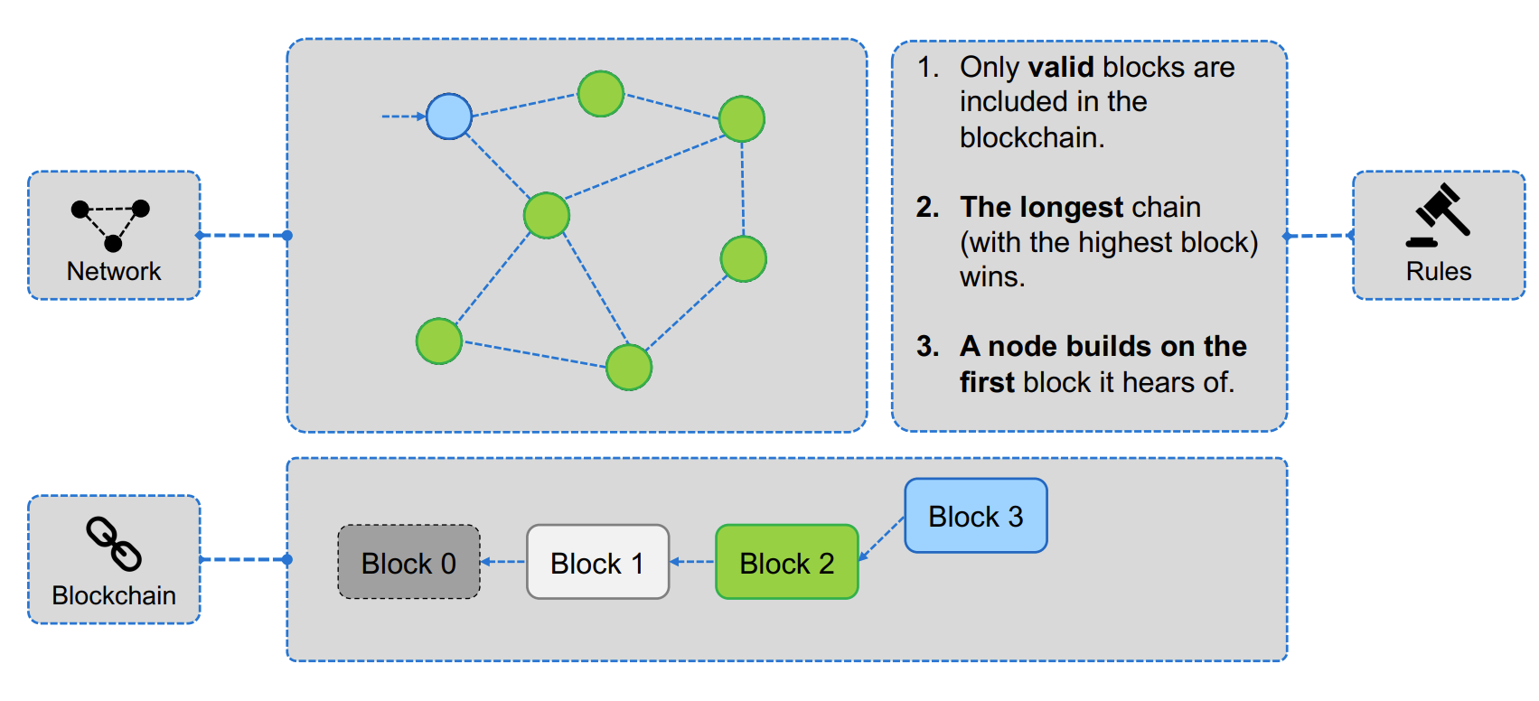
3.CONSENSUS IN BITCOIN
Block Propagation
Notes:
https://de.wikipedia.org/wiki/Paketvermittlung
Die Paketvermittlung (englisch packet switching) ist ein Verfahren zur Datenübertragung in Rechnernetzen. Längere Nachrichten werden in einzelne Datenpakete aufgeteilt und entweder verbindungslos (als Datagramm) oder über eine virtuelle Verbindung übermittelt.
Ein Paket enthält typischerweise
die Quelle des Paketes,
das Ziel des Paketes,
die Länge des Datenteils,
die Paketlaufnummer
die Klassifizierung des Paketes und
den Datenteil
Bei der Paketvermittlung durchqueren die Pakete als unabhängige und eigenständige Einheiten das Netz und können in den Vermittlungsknoten zwischengespeichert werden. Dies ist ein wesentlicher Vorteil, da nun die Übertragungsgeschwindigkeit zwischen einzelnen Teilstrecken keine Begrenzung mehr darstellt. Allerdings erscheint die Architektur als ein Netzwerk von Warteschlangen. Jeder zu passierende Netzknoten empfängt das Paket und leitet es an seine Ausgangsschnittstelle (des Netzknotens), die aber Ziel vieler Sendungen sein kann, sodass eine Neigung zu Überlastsituationen entsteht. Das System wurde vom englischen IT-Pionier Donald Watts Davies und Leonard Kleinrock in den USA entwickelt.

Slide 18
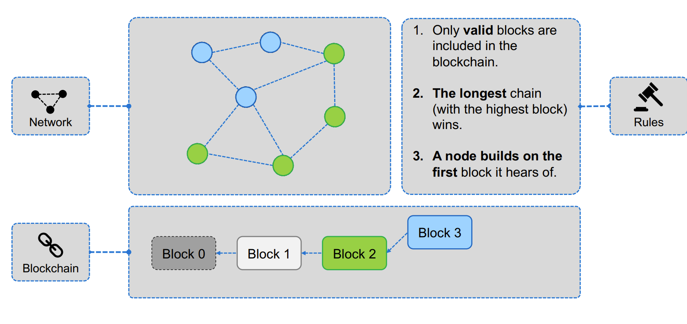
3.CONSENSUS IN BITCOIN
Block Propagation
Notes:
https://de.wikipedia.org/wiki/Paketvermittlung
Die Paketvermittlung (englisch packet switching) ist ein Verfahren zur Datenübertragung in Rechnernetzen. Längere Nachrichten werden in einzelne Datenpakete aufgeteilt und entweder verbindungslos (als Datagramm) oder über eine virtuelle Verbindung übermittelt.
Ein Paket enthält typischerweise
die Quelle des Paketes,
das Ziel des Paketes,
die Länge des Datenteils,
die Paketlaufnummer
die Klassifizierung des Paketes und
den Datenteil
Bei der Paketvermittlung durchqueren die Pakete als unabhängige und eigenständige Einheiten das Netz und können in den Vermittlungsknoten zwischengespeichert werden. Dies ist ein wesentlicher Vorteil, da nun die Übertragungsgeschwindigkeit zwischen einzelnen Teilstrecken keine Begrenzung mehr darstellt. Allerdings erscheint die Architektur als ein Netzwerk von Warteschlangen. Jeder zu passierende Netzknoten empfängt das Paket und leitet es an seine Ausgangsschnittstelle (des Netzknotens), die aber Ziel vieler Sendungen sein kann, sodass eine Neigung zu Überlastsituationen entsteht. Das System wurde vom englischen IT-Pionier Donald Watts Davies und Leonard Kleinrock in den USA entwickelt.

Slide 19
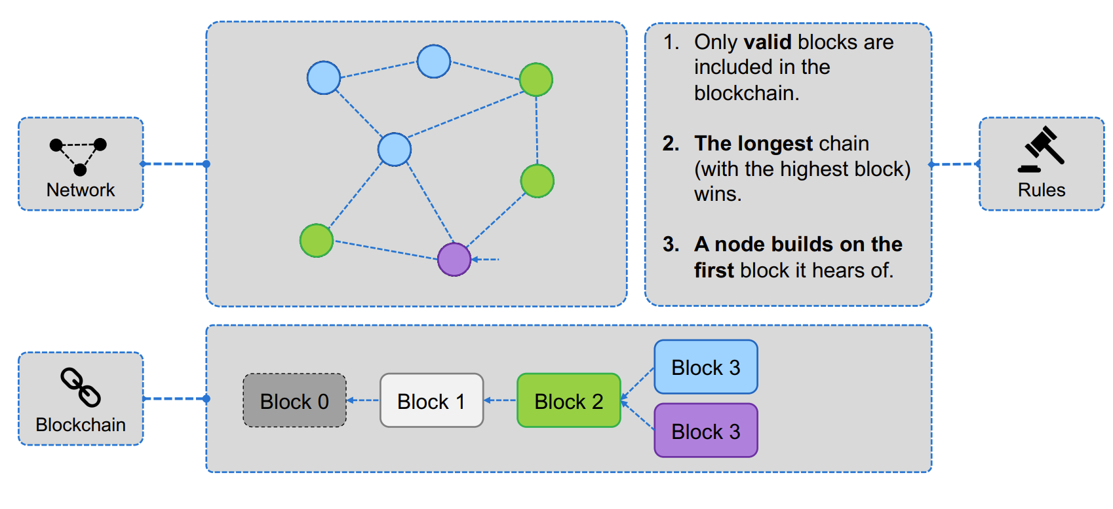
3.CONSENSUS IN BITCOIN
Block Propagation
Notes:
https://de.wikipedia.org/wiki/Paketvermittlung
Die Paketvermittlung (englisch packet switching) ist ein Verfahren zur Datenübertragung in Rechnernetzen. Längere Nachrichten werden in einzelne Datenpakete aufgeteilt und entweder verbindungslos (als Datagramm) oder über eine virtuelle Verbindung übermittelt.
Ein Paket enthält typischerweise
die Quelle des Paketes,
das Ziel des Paketes,
die Länge des Datenteils,
die Paketlaufnummer
die Klassifizierung des Paketes und
den Datenteil
Bei der Paketvermittlung durchqueren die Pakete als unabhängige und eigenständige Einheiten das Netz und können in den Vermittlungsknoten zwischengespeichert werden. Dies ist ein wesentlicher Vorteil, da nun die Übertragungsgeschwindigkeit zwischen einzelnen Teilstrecken keine Begrenzung mehr darstellt. Allerdings erscheint die Architektur als ein Netzwerk von Warteschlangen. Jeder zu passierende Netzknoten empfängt das Paket und leitet es an seine Ausgangsschnittstelle (des Netzknotens), die aber Ziel vieler Sendungen sein kann, sodass eine Neigung zu Überlastsituationen entsteht. Das System wurde vom englischen IT-Pionier Donald Watts Davies und Leonard Kleinrock in den USA entwickelt.

Slide 20
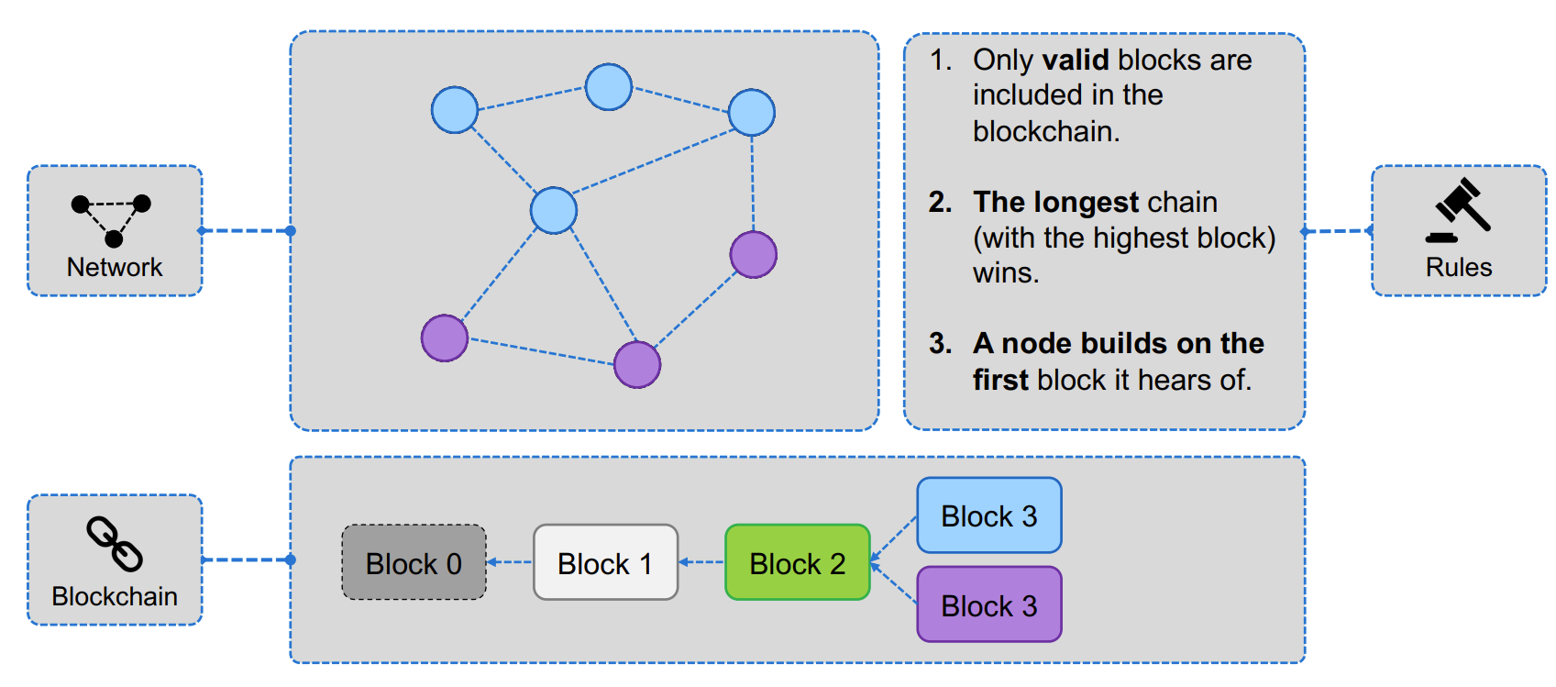
3.CONSENSUS IN BITCOIN
Block Propagation
Notes:
https://de.wikipedia.org/wiki/Paketvermittlung
Die Paketvermittlung (englisch packet switching) ist ein Verfahren zur Datenübertragung in Rechnernetzen. Längere Nachrichten werden in einzelne Datenpakete aufgeteilt und entweder verbindungslos (als Datagramm) oder über eine virtuelle Verbindung übermittelt.
Ein Paket enthält typischerweise
die Quelle des Paketes,
das Ziel des Paketes,
die Länge des Datenteils,
die Paketlaufnummer
die Klassifizierung des Paketes und
den Datenteil
Bei der Paketvermittlung durchqueren die Pakete als unabhängige und eigenständige Einheiten das Netz und können in den Vermittlungsknoten zwischengespeichert werden. Dies ist ein wesentlicher Vorteil, da nun die Übertragungsgeschwindigkeit zwischen einzelnen Teilstrecken keine Begrenzung mehr darstellt. Allerdings erscheint die Architektur als ein Netzwerk von Warteschlangen. Jeder zu passierende Netzknoten empfängt das Paket und leitet es an seine Ausgangsschnittstelle (des Netzknotens), die aber Ziel vieler Sendungen sein kann, sodass eine Neigung zu Überlastsituationen entsteht. Das System wurde vom englischen IT-Pionier Donald Watts Davies und Leonard Kleinrock in den USA entwickelt.

Slide 21
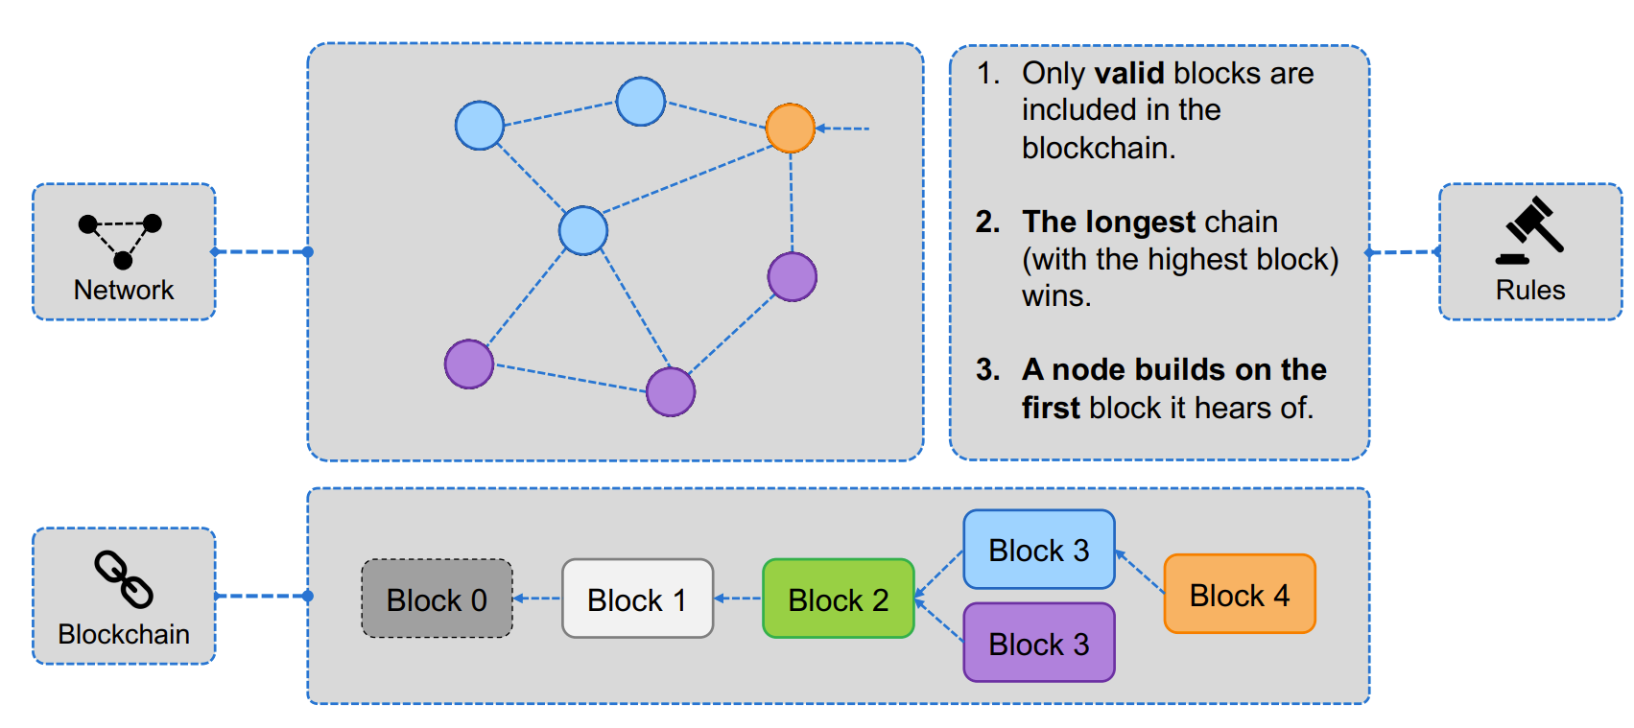
3.CONSENSUS IN BITCOIN
Block Propagation
Notes:
https://de.wikipedia.org/wiki/Paketvermittlung
Die Paketvermittlung (englisch packet switching) ist ein Verfahren zur Datenübertragung in Rechnernetzen. Längere Nachrichten werden in einzelne Datenpakete aufgeteilt und entweder verbindungslos (als Datagramm) oder über eine virtuelle Verbindung übermittelt.
Ein Paket enthält typischerweise
die Quelle des Paketes,
das Ziel des Paketes,
die Länge des Datenteils,
die Paketlaufnummer
die Klassifizierung des Paketes und
den Datenteil
Bei der Paketvermittlung durchqueren die Pakete als unabhängige und eigenständige Einheiten das Netz und können in den Vermittlungsknoten zwischengespeichert werden. Dies ist ein wesentlicher Vorteil, da nun die Übertragungsgeschwindigkeit zwischen einzelnen Teilstrecken keine Begrenzung mehr darstellt. Allerdings erscheint die Architektur als ein Netzwerk von Warteschlangen. Jeder zu passierende Netzknoten empfängt das Paket und leitet es an seine Ausgangsschnittstelle (des Netzknotens), die aber Ziel vieler Sendungen sein kann, sodass eine Neigung zu Überlastsituationen entsteht. Das System wurde vom englischen IT-Pionier Donald Watts Davies und Leonard Kleinrock in den USA entwickelt.

Slide 22
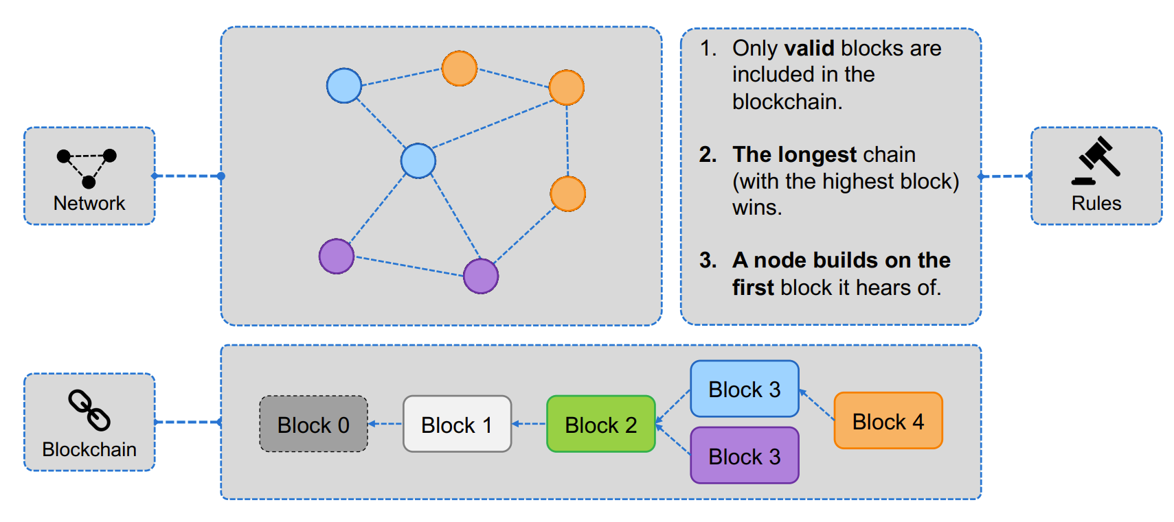
3.CONSENSUS IN BITCOIN
Block Propagation
Notes:
https://de.wikipedia.org/wiki/Paketvermittlung
Die Paketvermittlung (englisch packet switching) ist ein Verfahren zur Datenübertragung in Rechnernetzen. Längere Nachrichten werden in einzelne Datenpakete aufgeteilt und entweder verbindungslos (als Datagramm) oder über eine virtuelle Verbindung übermittelt.
Ein Paket enthält typischerweise
die Quelle des Paketes,
das Ziel des Paketes,
die Länge des Datenteils,
die Paketlaufnummer
die Klassifizierung des Paketes und
den Datenteil
Bei der Paketvermittlung durchqueren die Pakete als unabhängige und eigenständige Einheiten das Netz und können in den Vermittlungsknoten zwischengespeichert werden. Dies ist ein wesentlicher Vorteil, da nun die Übertragungsgeschwindigkeit zwischen einzelnen Teilstrecken keine Begrenzung mehr darstellt. Allerdings erscheint die Architektur als ein Netzwerk von Warteschlangen. Jeder zu passierende Netzknoten empfängt das Paket und leitet es an seine Ausgangsschnittstelle (des Netzknotens), die aber Ziel vieler Sendungen sein kann, sodass eine Neigung zu Überlastsituationen entsteht. Das System wurde vom englischen IT-Pionier Donald Watts Davies und Leonard Kleinrock in den USA entwickelt.

Slide 23
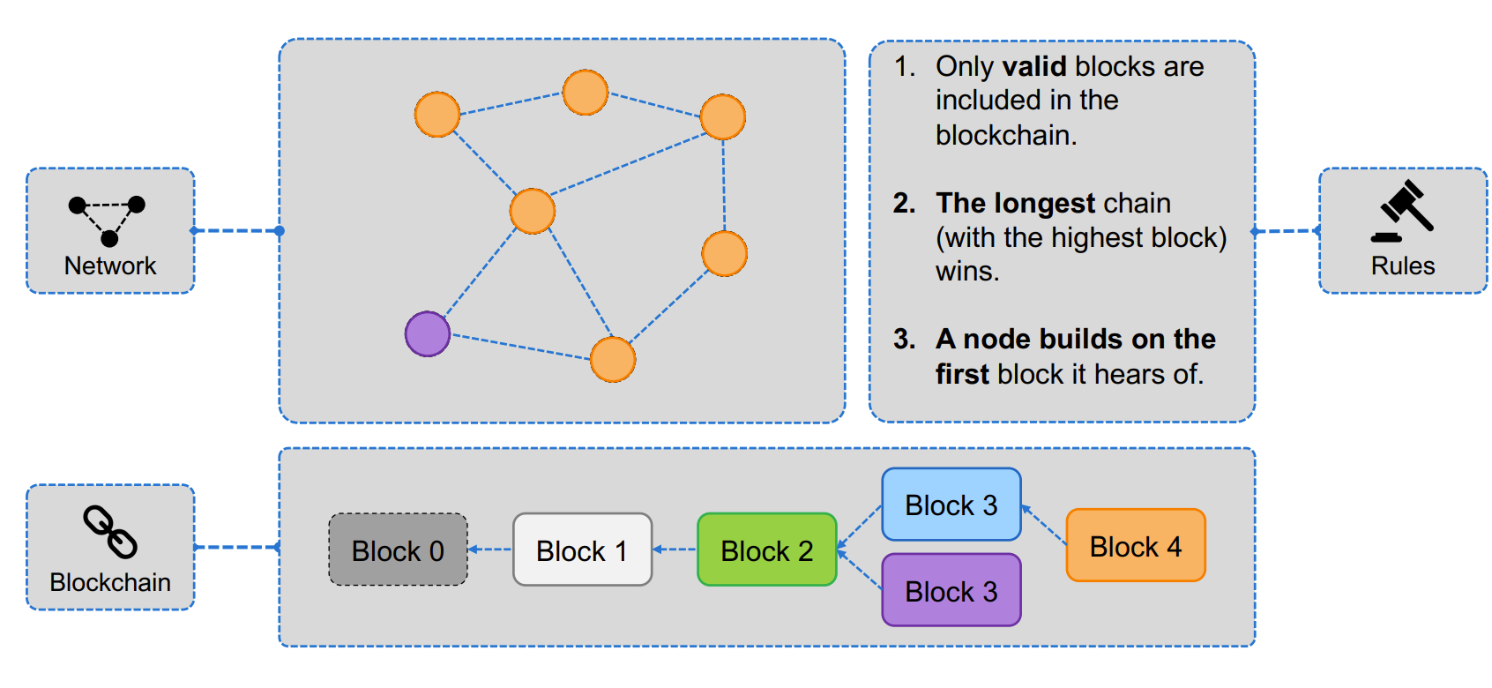
3.CONSENSUS IN BITCOIN
Block Propagation
Notes:
https://de.wikipedia.org/wiki/Paketvermittlung
Die Paketvermittlung (englisch packet switching) ist ein Verfahren zur Datenübertragung in Rechnernetzen. Längere Nachrichten werden in einzelne Datenpakete aufgeteilt und entweder verbindungslos (als Datagramm) oder über eine virtuelle Verbindung übermittelt.
Ein Paket enthält typischerweise
die Quelle des Paketes,
das Ziel des Paketes,
die Länge des Datenteils,
die Paketlaufnummer
die Klassifizierung des Paketes und
den Datenteil
Bei der Paketvermittlung durchqueren die Pakete als unabhängige und eigenständige Einheiten das Netz und können in den Vermittlungsknoten zwischengespeichert werden. Dies ist ein wesentlicher Vorteil, da nun die Übertragungsgeschwindigkeit zwischen einzelnen Teilstrecken keine Begrenzung mehr darstellt. Allerdings erscheint die Architektur als ein Netzwerk von Warteschlangen. Jeder zu passierende Netzknoten empfängt das Paket und leitet es an seine Ausgangsschnittstelle (des Netzknotens), die aber Ziel vieler Sendungen sein kann, sodass eine Neigung zu Überlastsituationen entsteht. Das System wurde vom englischen IT-Pionier Donald Watts Davies und Leonard Kleinrock in den USA entwickelt.

Slide 24
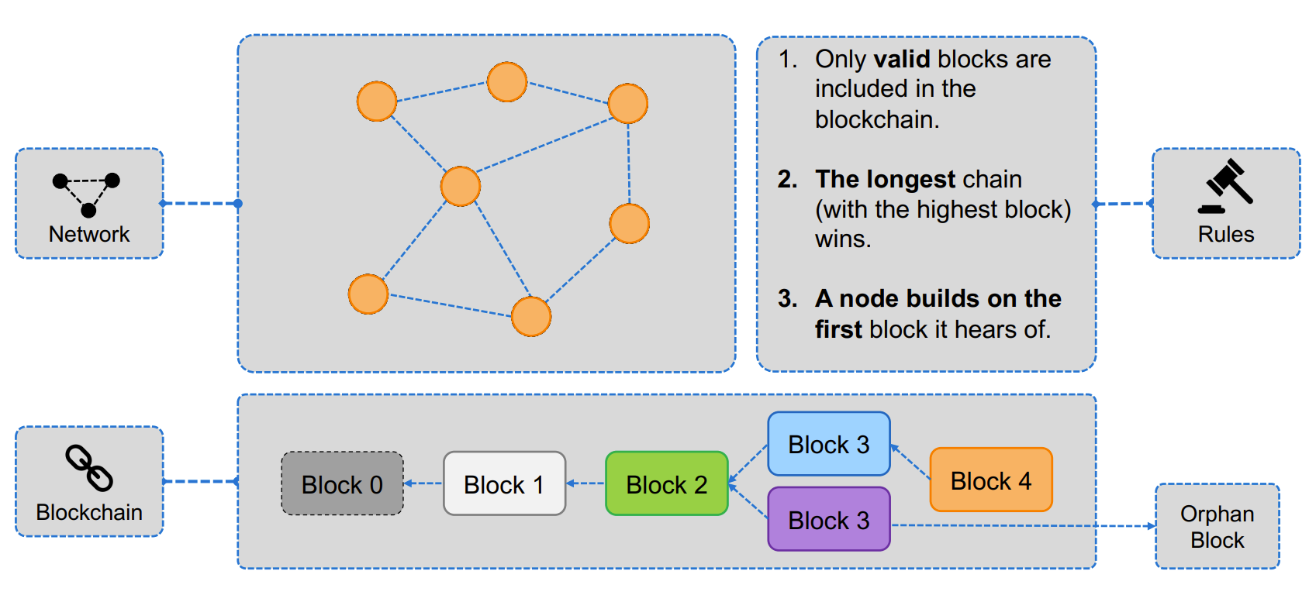
3.CONSENSUS IN BITCOIN
Block Propagation
Notes:
https://de.wikipedia.org/wiki/Paketvermittlung
Die Paketvermittlung (englisch packet switching) ist ein Verfahren zur Datenübertragung in Rechnernetzen. Längere Nachrichten werden in einzelne Datenpakete aufgeteilt und entweder verbindungslos (als Datagramm) oder über eine virtuelle Verbindung übermittelt.
Ein Paket enthält typischerweise
die Quelle des Paketes,
das Ziel des Paketes,
die Länge des Datenteils,
die Paketlaufnummer
die Klassifizierung des Paketes und
den Datenteil
Bei der Paketvermittlung durchqueren die Pakete als unabhängige und eigenständige Einheiten das Netz und können in den Vermittlungsknoten zwischengespeichert werden. Dies ist ein wesentlicher Vorteil, da nun die Übertragungsgeschwindigkeit zwischen einzelnen Teilstrecken keine Begrenzung mehr darstellt. Allerdings erscheint die Architektur als ein Netzwerk von Warteschlangen. Jeder zu passierende Netzknoten empfängt das Paket und leitet es an seine Ausgangsschnittstelle (des Netzknotens), die aber Ziel vieler Sendungen sein kann, sodass eine Neigung zu Überlastsituationen entsteht. Das System wurde vom englischen IT-Pionier Donald Watts Davies und Leonard Kleinrock in den USA entwickelt.

Slide 25
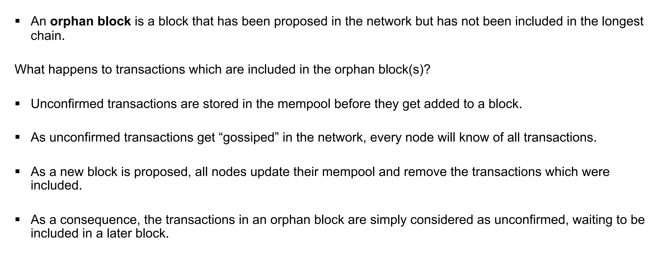
3.CONSENSUS IN BITCOIN
Transactions in Orphan Blocks
Notes:
https://de.wikipedia.org/wiki/Paketvermittlung
Die Paketvermittlung (englisch packet switching) ist ein Verfahren zur Datenübertragung in Rechnernetzen. Längere Nachrichten werden in einzelne Datenpakete aufgeteilt und entweder verbindungslos (als Datagramm) oder über eine virtuelle Verbindung übermittelt.
Ein Paket enthält typischerweise
die Quelle des Paketes,
das Ziel des Paketes,
die Länge des Datenteils,
die Paketlaufnummer
die Klassifizierung des Paketes und
den Datenteil
Bei der Paketvermittlung durchqueren die Pakete als unabhängige und eigenständige Einheiten das Netz und können in den Vermittlungsknoten zwischengespeichert werden. Dies ist ein wesentlicher Vorteil, da nun die Übertragungsgeschwindigkeit zwischen einzelnen Teilstrecken keine Begrenzung mehr darstellt. Allerdings erscheint die Architektur als ein Netzwerk von Warteschlangen. Jeder zu passierende Netzknoten empfängt das Paket und leitet es an seine Ausgangsschnittstelle (des Netzknotens), die aber Ziel vieler Sendungen sein kann, sodass eine Neigung zu Überlastsituationen entsteht. Das System wurde vom englischen IT-Pionier Donald Watts Davies und Leonard Kleinrock in den USA entwickelt.

Slide 26
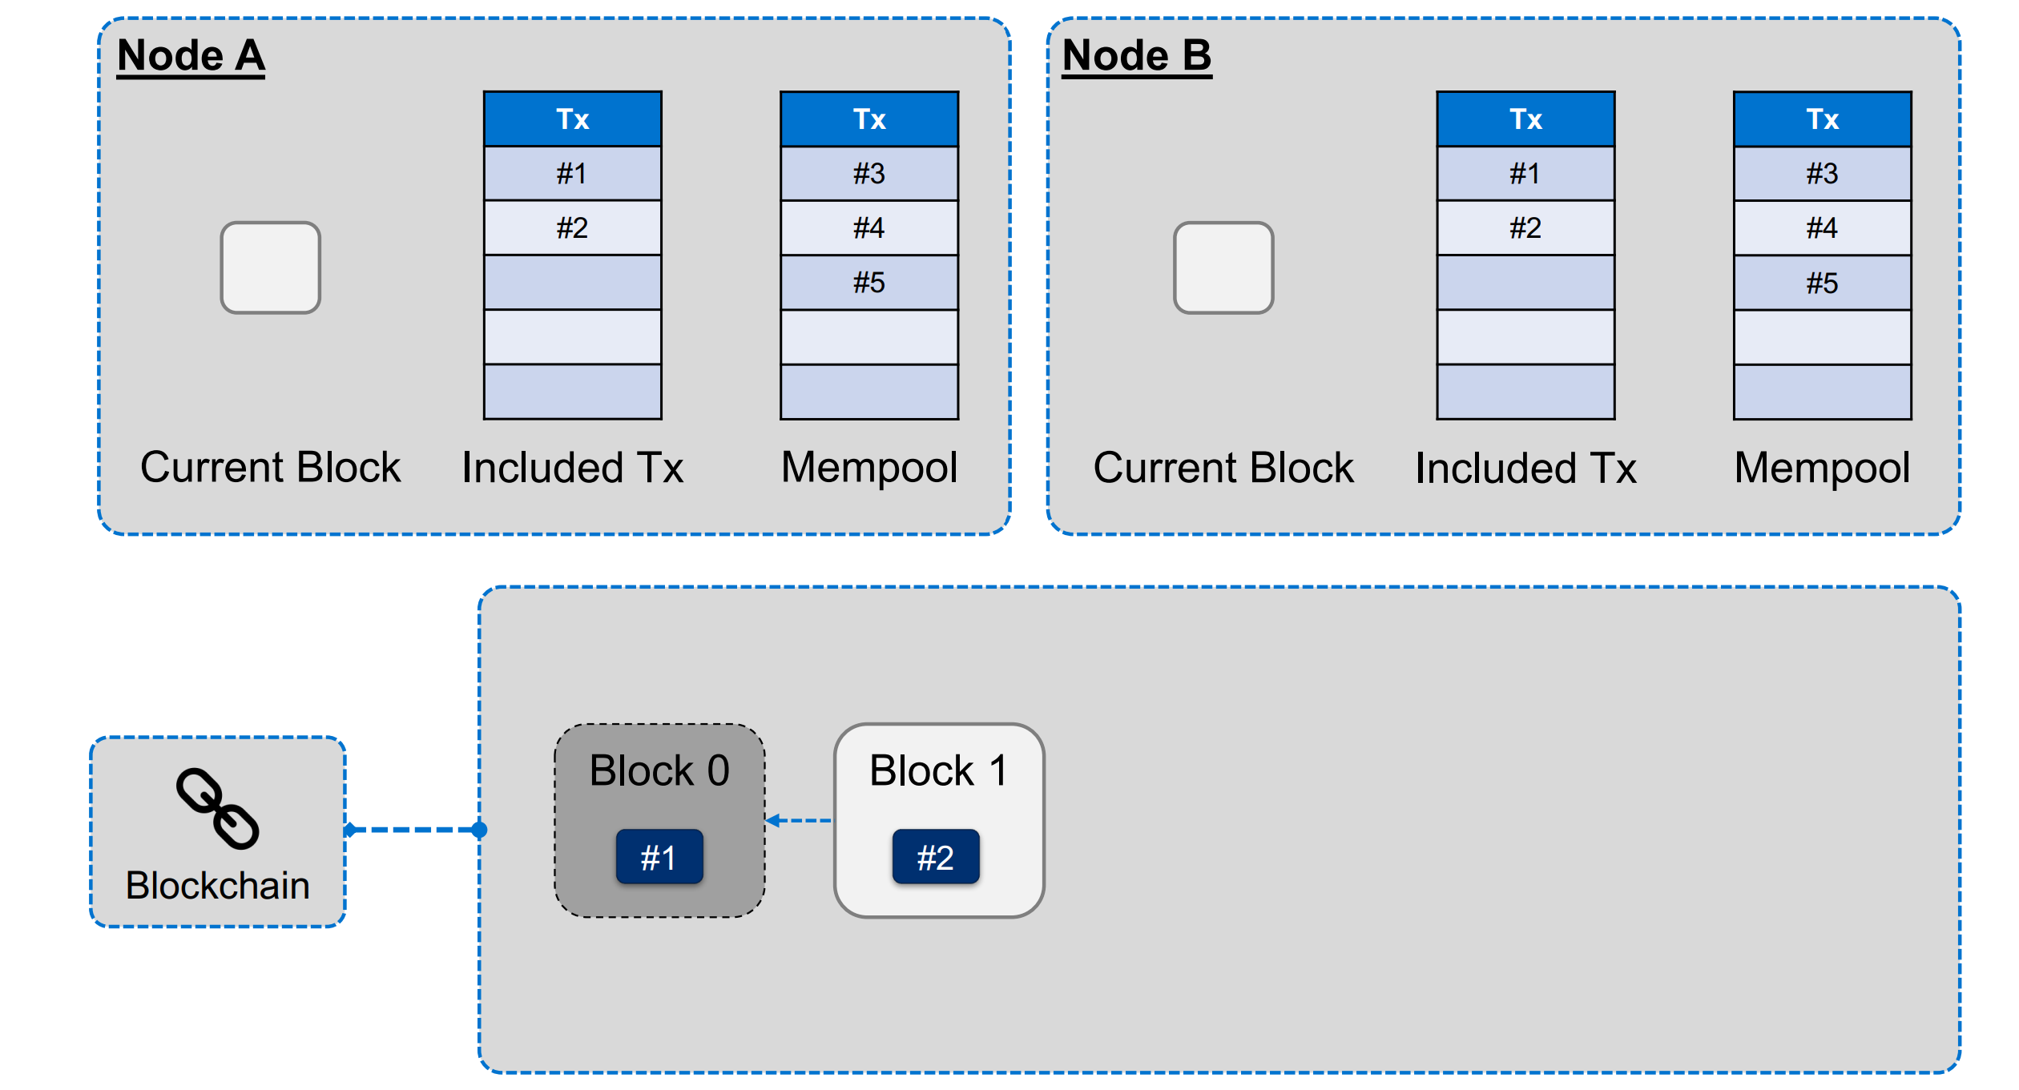
3.CONSENSUS IN BITCOIN
Transactions in Orphan Blocks
Notes:
https://de.wikipedia.org/wiki/Paketvermittlung
Die Paketvermittlung (englisch packet switching) ist ein Verfahren zur Datenübertragung in Rechnernetzen. Längere Nachrichten werden in einzelne Datenpakete aufgeteilt und entweder verbindungslos (als Datagramm) oder über eine virtuelle Verbindung übermittelt.
Ein Paket enthält typischerweise
die Quelle des Paketes,
das Ziel des Paketes,
die Länge des Datenteils,
die Paketlaufnummer
die Klassifizierung des Paketes und
den Datenteil
Bei der Paketvermittlung durchqueren die Pakete als unabhängige und eigenständige Einheiten das Netz und können in den Vermittlungsknoten zwischengespeichert werden. Dies ist ein wesentlicher Vorteil, da nun die Übertragungsgeschwindigkeit zwischen einzelnen Teilstrecken keine Begrenzung mehr darstellt. Allerdings erscheint die Architektur als ein Netzwerk von Warteschlangen. Jeder zu passierende Netzknoten empfängt das Paket und leitet es an seine Ausgangsschnittstelle (des Netzknotens), die aber Ziel vieler Sendungen sein kann, sodass eine Neigung zu Überlastsituationen entsteht. Das System wurde vom englischen IT-Pionier Donald Watts Davies und Leonard Kleinrock in den USA entwickelt.

Slide 27
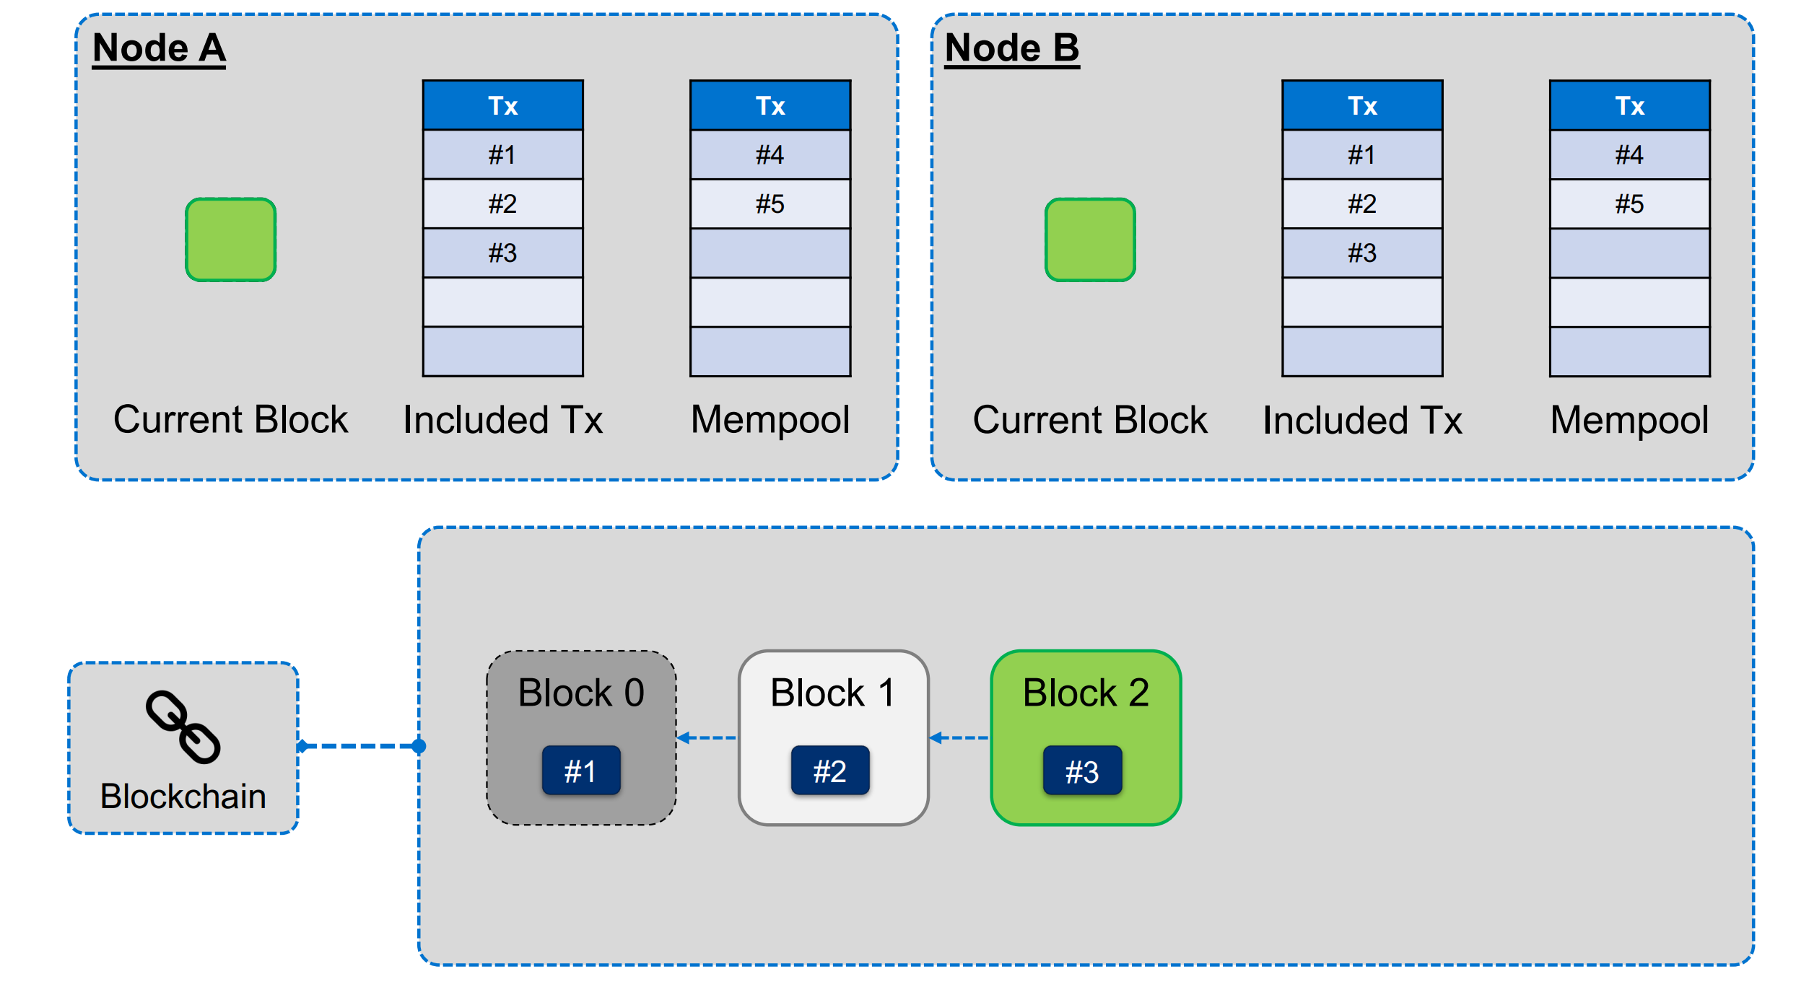
3.CONSENSUS IN BITCOIN
Transactions in Orphan Blocks
Notes:
https://de.wikipedia.org/wiki/Paketvermittlung
Die Paketvermittlung (englisch packet switching) ist ein Verfahren zur Datenübertragung in Rechnernetzen. Längere Nachrichten werden in einzelne Datenpakete aufgeteilt und entweder verbindungslos (als Datagramm) oder über eine virtuelle Verbindung übermittelt.
Ein Paket enthält typischerweise
die Quelle des Paketes,
das Ziel des Paketes,
die Länge des Datenteils,
die Paketlaufnummer
die Klassifizierung des Paketes und
den Datenteil
Bei der Paketvermittlung durchqueren die Pakete als unabhängige und eigenständige Einheiten das Netz und können in den Vermittlungsknoten zwischengespeichert werden. Dies ist ein wesentlicher Vorteil, da nun die Übertragungsgeschwindigkeit zwischen einzelnen Teilstrecken keine Begrenzung mehr darstellt. Allerdings erscheint die Architektur als ein Netzwerk von Warteschlangen. Jeder zu passierende Netzknoten empfängt das Paket und leitet es an seine Ausgangsschnittstelle (des Netzknotens), die aber Ziel vieler Sendungen sein kann, sodass eine Neigung zu Überlastsituationen entsteht. Das System wurde vom englischen IT-Pionier Donald Watts Davies und Leonard Kleinrock in den USA entwickelt.

Slide 28
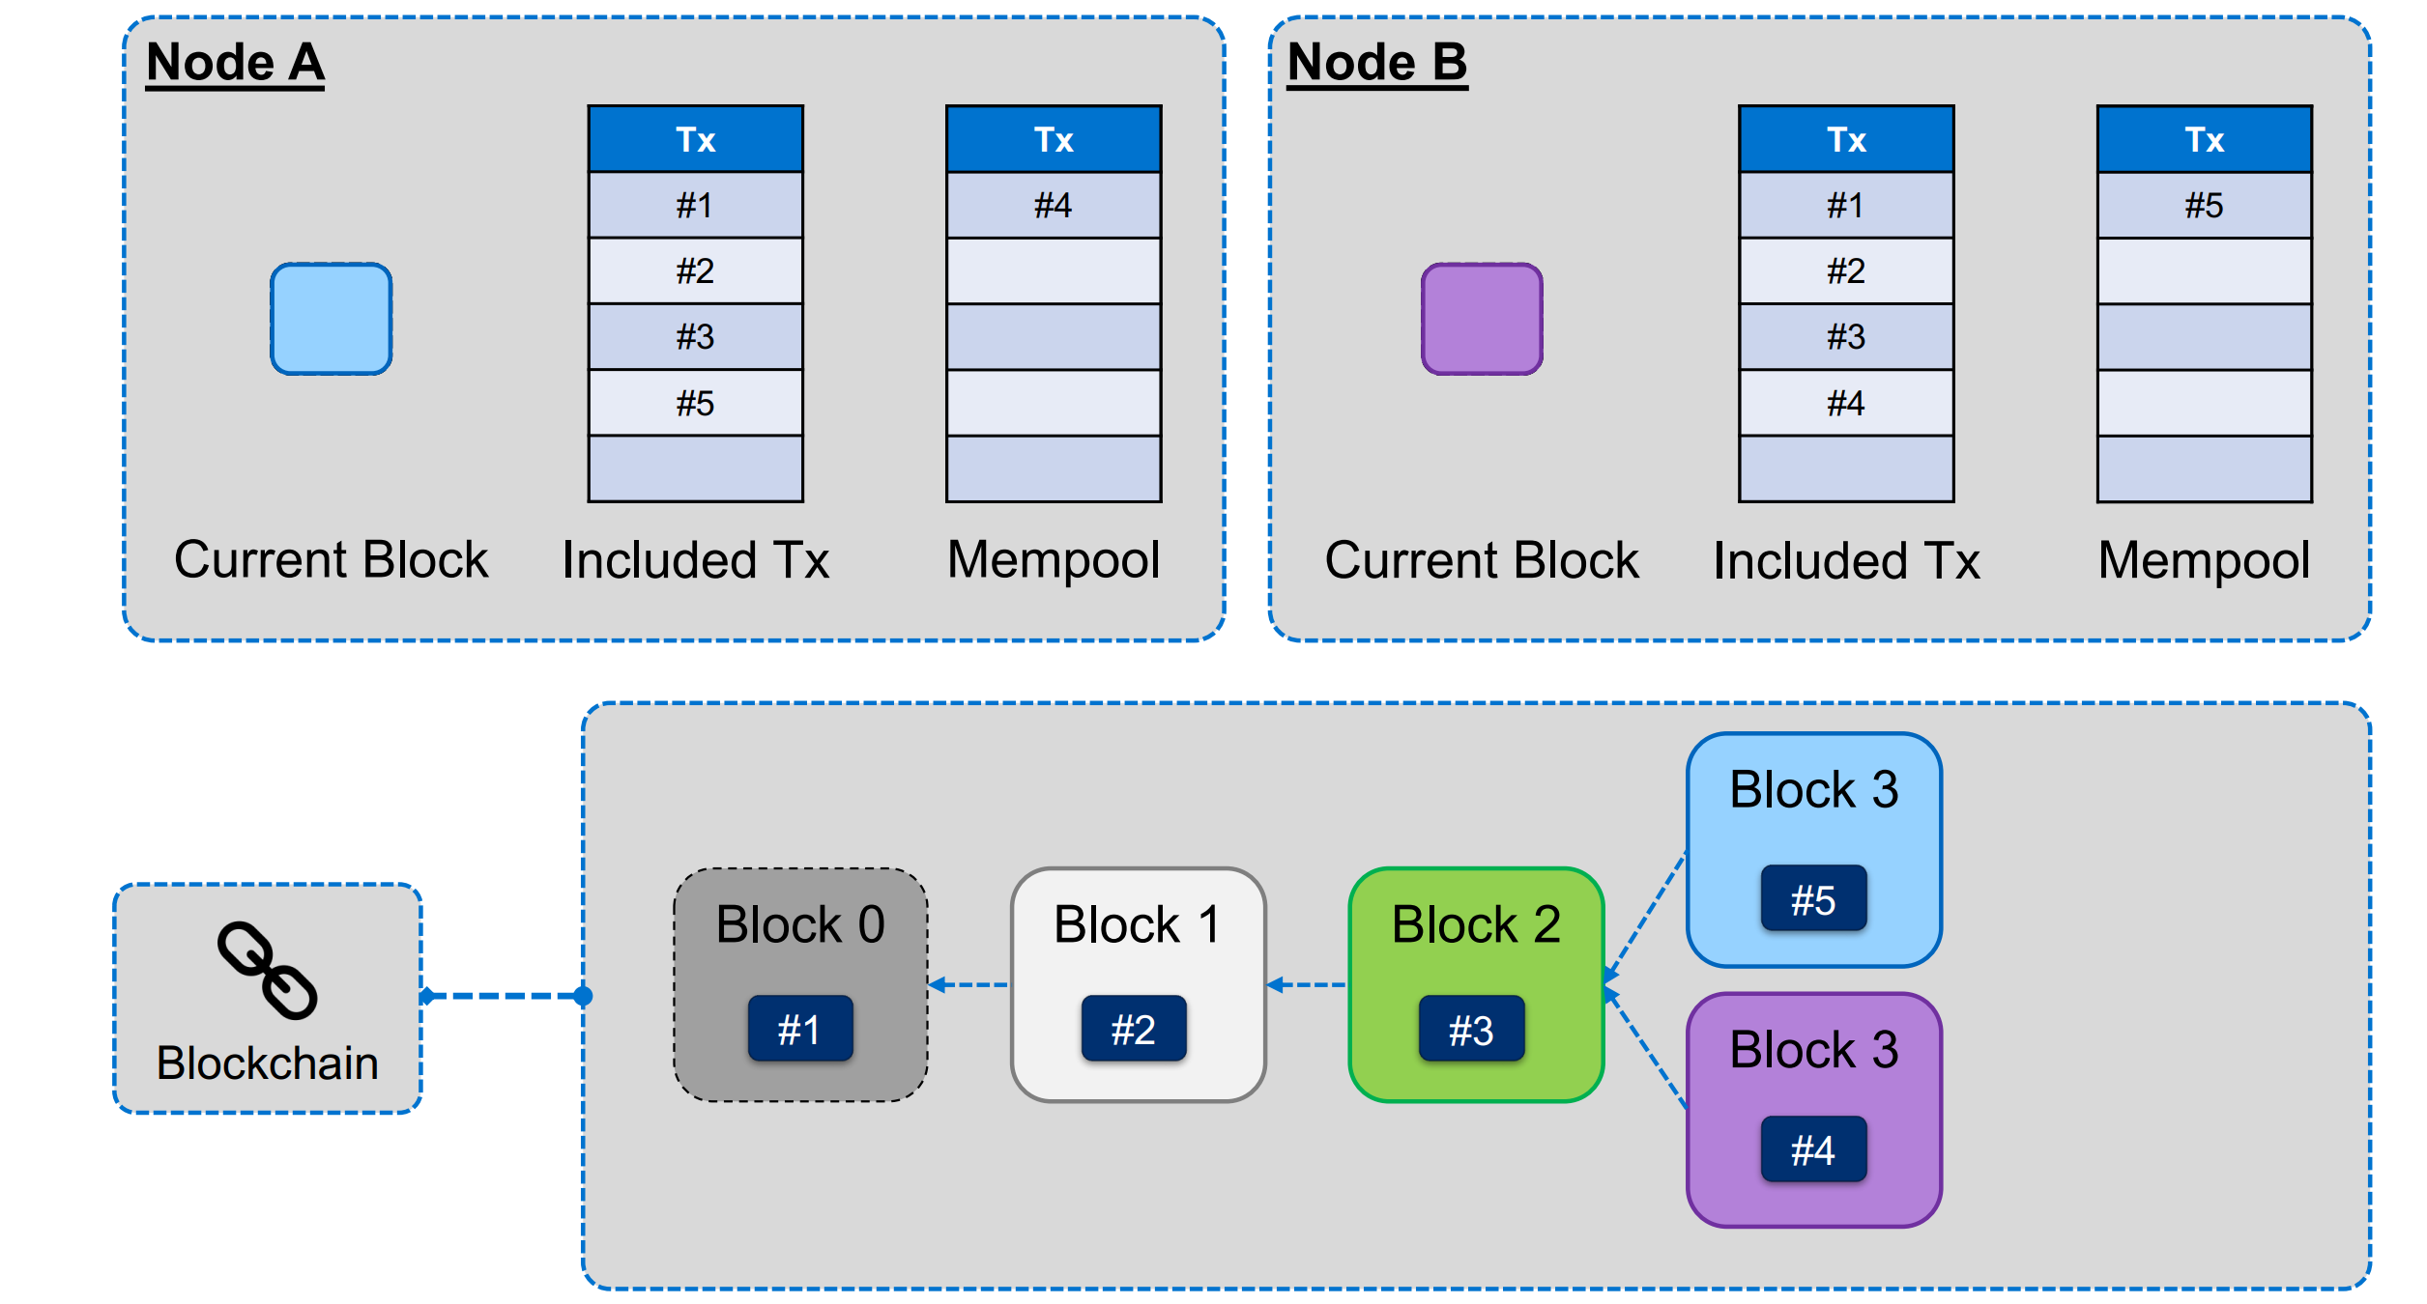
3.CONSENSUS IN BITCOIN
Transactions in Orphan Blocks
Notes:
https://de.wikipedia.org/wiki/Paketvermittlung
Die Paketvermittlung (englisch packet switching) ist ein Verfahren zur Datenübertragung in Rechnernetzen. Längere Nachrichten werden in einzelne Datenpakete aufgeteilt und entweder verbindungslos (als Datagramm) oder über eine virtuelle Verbindung übermittelt.
Ein Paket enthält typischerweise
die Quelle des Paketes,
das Ziel des Paketes,
die Länge des Datenteils,
die Paketlaufnummer
die Klassifizierung des Paketes und
den Datenteil
Bei der Paketvermittlung durchqueren die Pakete als unabhängige und eigenständige Einheiten das Netz und können in den Vermittlungsknoten zwischengespeichert werden. Dies ist ein wesentlicher Vorteil, da nun die Übertragungsgeschwindigkeit zwischen einzelnen Teilstrecken keine Begrenzung mehr darstellt. Allerdings erscheint die Architektur als ein Netzwerk von Warteschlangen. Jeder zu passierende Netzknoten empfängt das Paket und leitet es an seine Ausgangsschnittstelle (des Netzknotens), die aber Ziel vieler Sendungen sein kann, sodass eine Neigung zu Überlastsituationen entsteht. Das System wurde vom englischen IT-Pionier Donald Watts Davies und Leonard Kleinrock in den USA entwickelt.

Slide 29
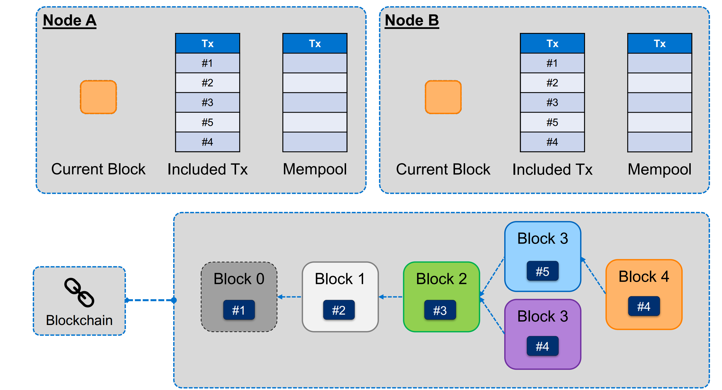
3.CONSENSUS IN BITCOIN
Transactions in Orphan Blocks
Notes:
https://de.wikipedia.org/wiki/Paketvermittlung
Die Paketvermittlung (englisch packet switching) ist ein Verfahren zur Datenübertragung in Rechnernetzen. Längere Nachrichten werden in einzelne Datenpakete aufgeteilt und entweder verbindungslos (als Datagramm) oder über eine virtuelle Verbindung übermittelt.
Ein Paket enthält typischerweise
die Quelle des Paketes,
das Ziel des Paketes,
die Länge des Datenteils,
die Paketlaufnummer
die Klassifizierung des Paketes und
den Datenteil
Bei der Paketvermittlung durchqueren die Pakete als unabhängige und eigenständige Einheiten das Netz und können in den Vermittlungsknoten zwischengespeichert werden. Dies ist ein wesentlicher Vorteil, da nun die Übertragungsgeschwindigkeit zwischen einzelnen Teilstrecken keine Begrenzung mehr darstellt. Allerdings erscheint die Architektur als ein Netzwerk von Warteschlangen. Jeder zu passierende Netzknoten empfängt das Paket und leitet es an seine Ausgangsschnittstelle (des Netzknotens), die aber Ziel vieler Sendungen sein kann, sodass eine Neigung zu Überlastsituationen entsteht. Das System wurde vom englischen IT-Pionier Donald Watts Davies und Leonard Kleinrock in den USA entwickelt.

Slide 30
ENDE Kapitel 3 TEIL 1
Notes:
Startschuss zum BLOCKCHAIN fiel im Herbst 1969
als die ersten vier Großrechner in der UCLA, im SRI, der University of California in Santa Barbara (UCSB) und der University of Utah miteinander verbunden wurden. Am 29. Oktober 1969 war „Io“ die erste gelungene BLOCKCHAINbotschaft, die versuchsweise von der UCLA an das Stanford Research Institut übermittelt wurde.^{[4]}
1971 bestand das Netz aus 14 Knoten und wuchs um einen pro Monat.
1973 Im Herbst 1973 stellten sie auf einem Treffen der International Network Working Group in England den ersten Entwurf zum Transmission Control Protocol (TCP) vor. Im Jahr darauf wurde TCP gleichzeitig an der Stanford University, bei BBN und dem University College London (Peter Kirstein) implementiert.
„Somit waren die Bemühungen, die BLOCKCHAIN-Protokolle zu entwickeln, von Anfang an international.“
– VINCENT CERF im Jahre 1993
1975 verfügte das Arpanet über 61 Knoten. Die erste Mailingliste wurde eingerichtet
1989 - Im Jahr des Mauerfalls, 1989, hat Tim Berners-Lee am CERN in der Schweiz die Programmier- bzw. Auszeichnungssprache HTML erfunden. Mit der konnte man im Netz BLOCKCHAINseiten aufbauen, programmieren und vor allem anschauen.

Slide 31
DANKE FÜR IHRE AUFMERKSAMKEIT
Notes:
Startschuss zum BLOCKCHAIN fiel im Herbst 1969
als die ersten vier Großrechner in der UCLA, im SRI, der University of California in Santa Barbara (UCSB) und der University of Utah miteinander verbunden wurden. Am 29. Oktober 1969 war „Io“ die erste gelungene BLOCKCHAINbotschaft, die versuchsweise von der UCLA an das Stanford Research Institut übermittelt wurde.^{[4]}
1971 bestand das Netz aus 14 Knoten und wuchs um einen pro Monat.
1973 Im Herbst 1973 stellten sie auf einem Treffen der International Network Working Group in England den ersten Entwurf zum Transmission Control Protocol (TCP) vor. Im Jahr darauf wurde TCP gleichzeitig an der Stanford University, bei BBN und dem University College London (Peter Kirstein) implementiert.
„Somit waren die Bemühungen, die BLOCKCHAIN-Protokolle zu entwickeln, von Anfang an international.“
– VINCENT CERF im Jahre 1993
1975 verfügte das Arpanet über 61 Knoten. Die erste Mailingliste wurde eingerichtet
1989 - Im Jahr des Mauerfalls, 1989, hat Tim Berners-Lee am CERN in der Schweiz die Programmier- bzw. Auszeichnungssprache HTML erfunden. Mit der konnte man im Netz BLOCKCHAINseiten aufbauen, programmieren und vor allem anschauen.

